Slide 1
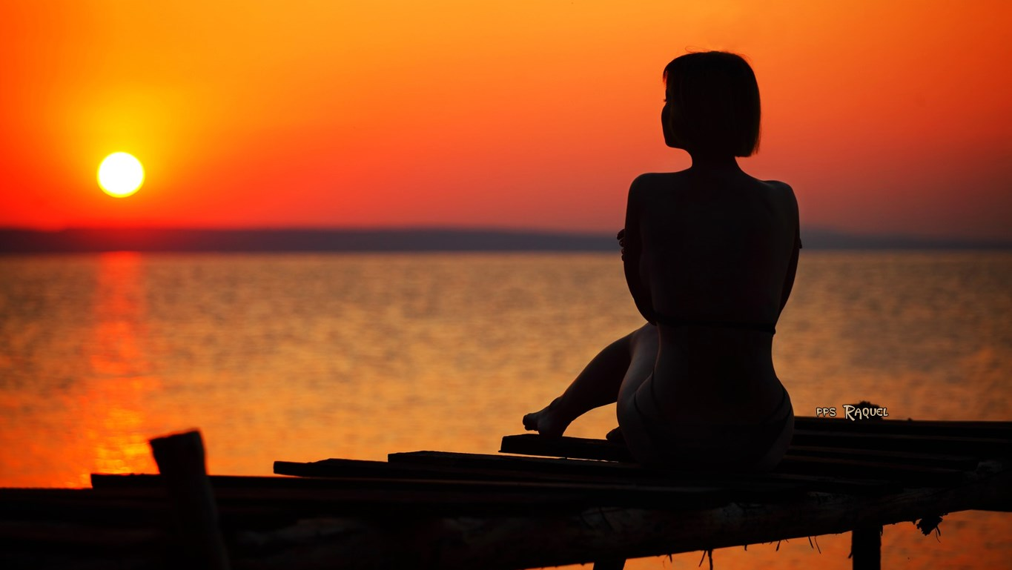







Slide 2
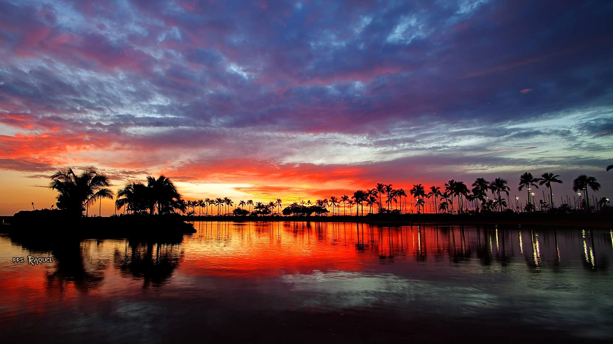
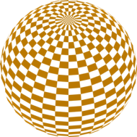

Slide 3
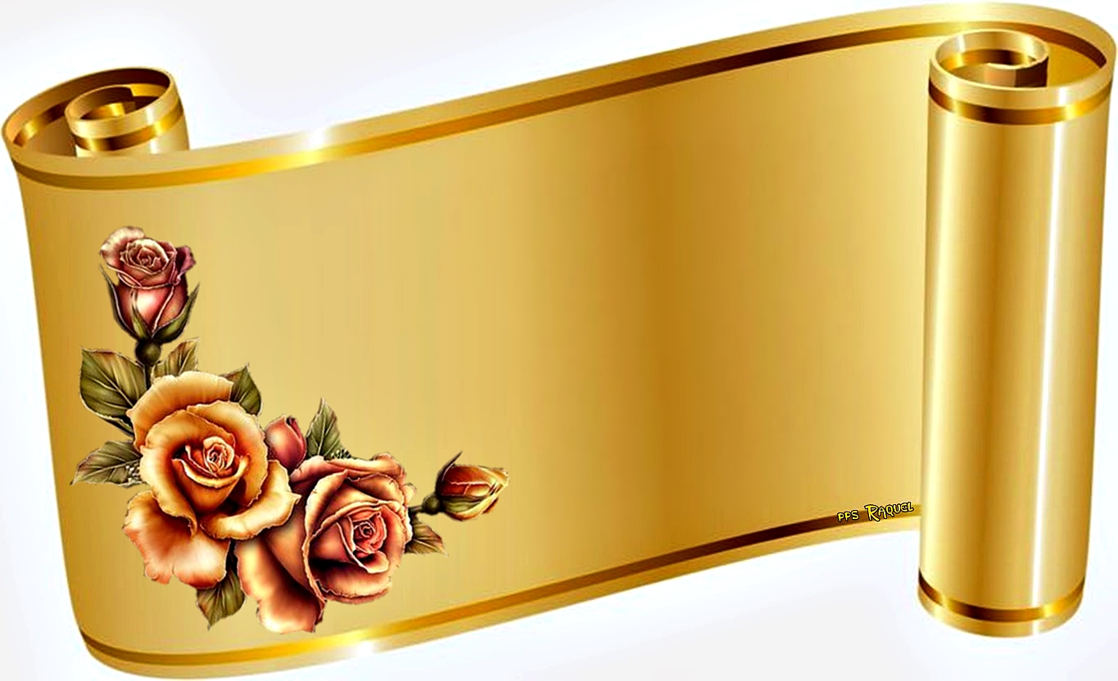
Las puestas de sol son tan hermosas que parece casi como si estuviéramos mirando a través de las puertas del cielo.”

Slide 4
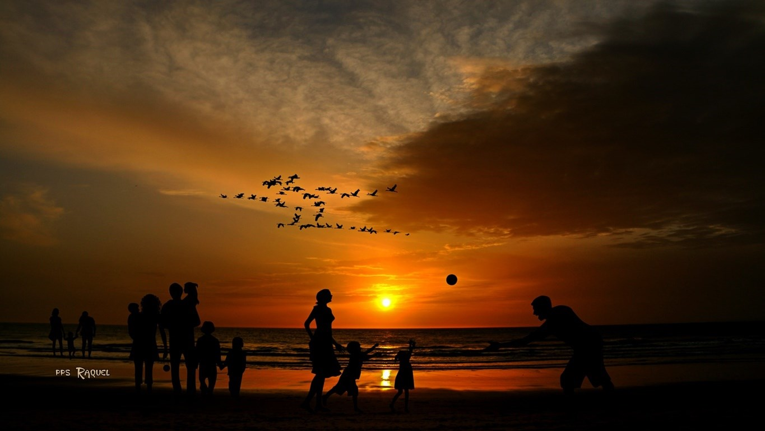


Slide 5
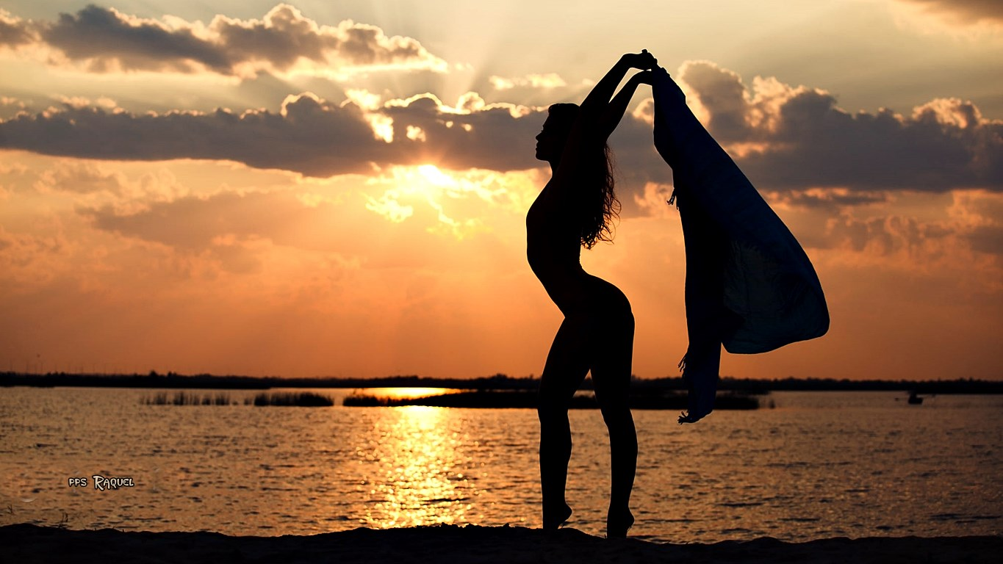


Slide 6
Aquí estoy, contemplando el atardecer desde mi ventana, y reflexionando sobre que es la felicidad. Yo lo tengo claro: la felicidad está en tener la capacidad y la actitud de disfrutar de esos pequeños momentos que nos regala la vida.

Slide 7
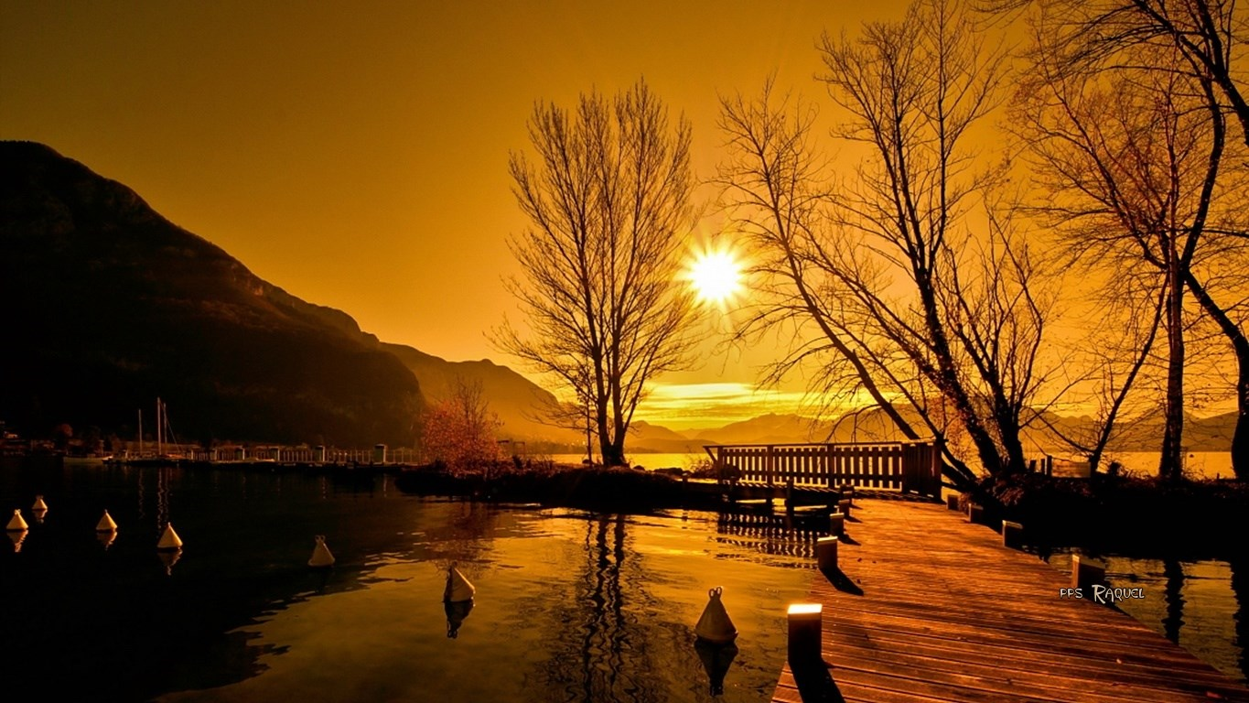


Slide 8
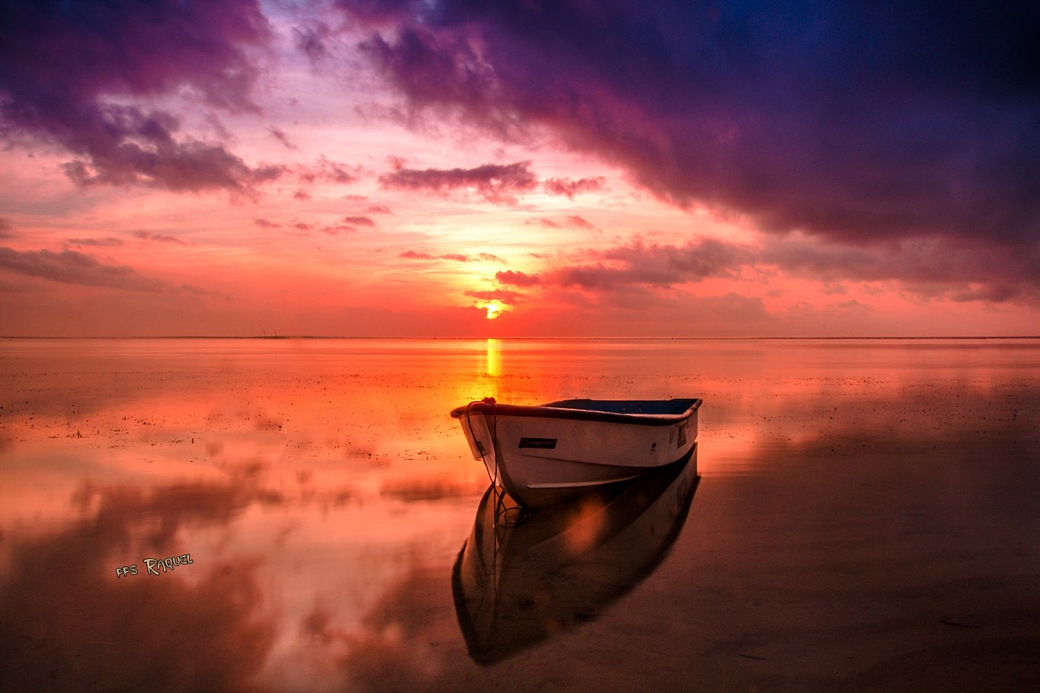


Slide 9
Me gusta ver atardecer. Intento no perdérmelo ningún día. Es una cita conmigo misma y con él ahora.
Me gusta esperar justo ese instante en el que el sol nos da su cálido adiós, exhausto pero satisfecho, y da paso a la luna, enérgica, con fuerzas renovadas y dispuesta a iluminar nuestras noches. Y en ese paso de testigo el cielo nos regala una feria de colores, amarillos, rojos, naranjas, grises… y las nubes pierden su timidez y se muestran ardientes y confiadas.

Slide 10
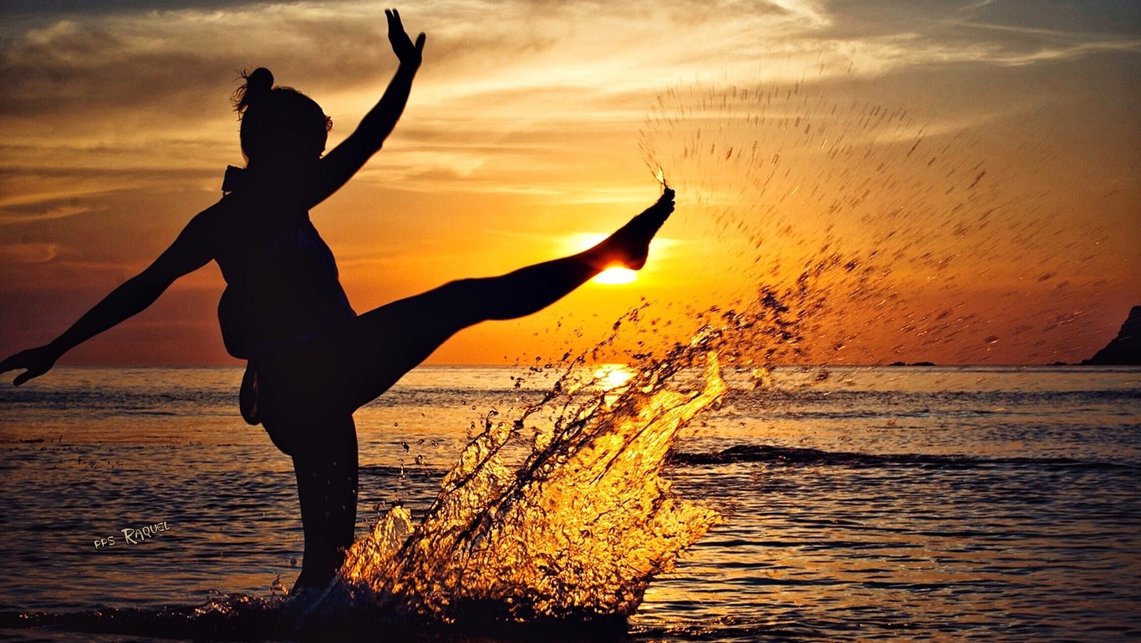


Slide 11
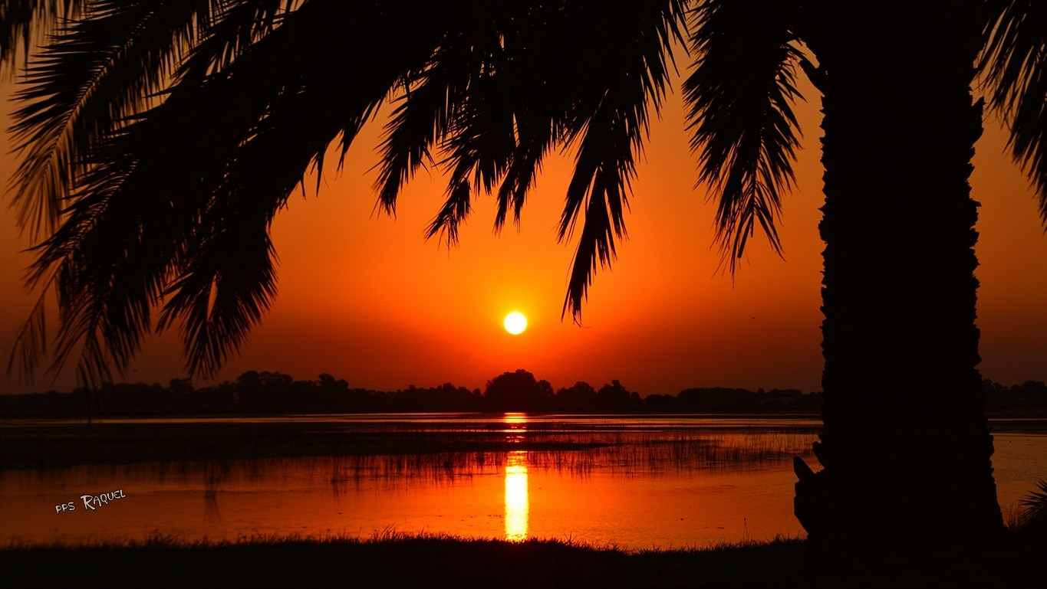



Slide 12
Para mí es un momento importante del día. Ese momento en el conecto conmigo misma y reflexiono sobre mi día. La vida nos regala un día más, otra oportunidad para disfrutar de la felicidad. ¿He sabido aprovecharlo? Hay días que pienso que me he dejado llevar por el día, como si fuera un palito en un riachuelo, arrastrada por la corriente.

Slide 13
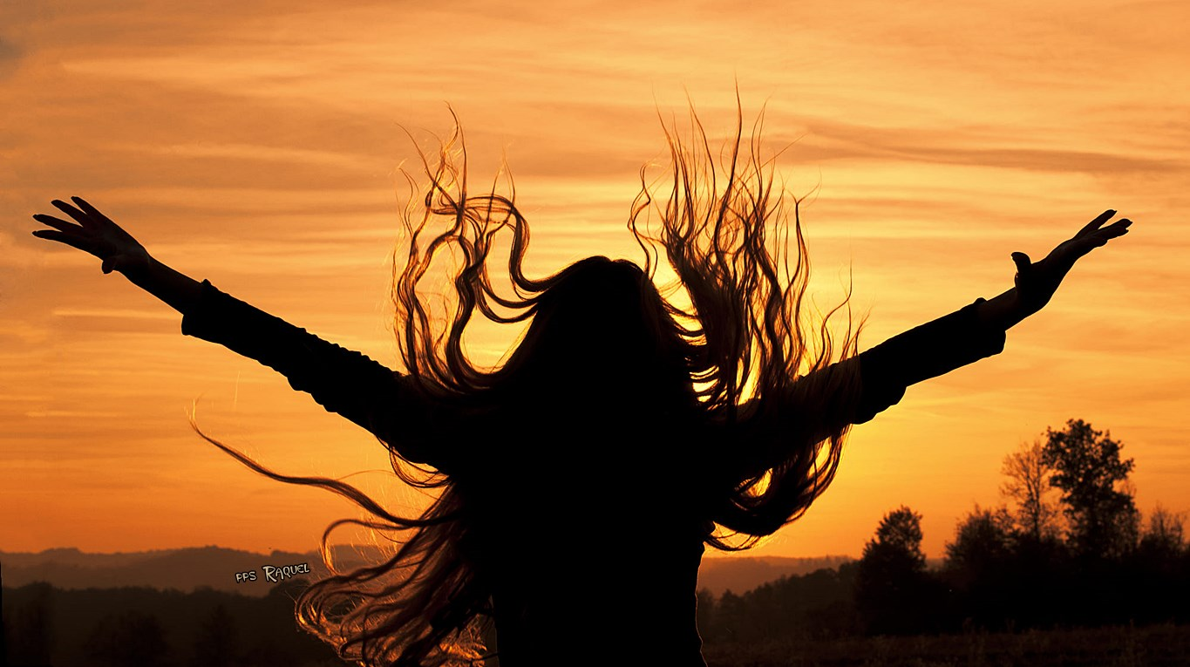
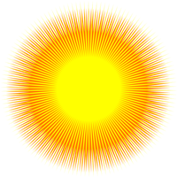

Slide 14
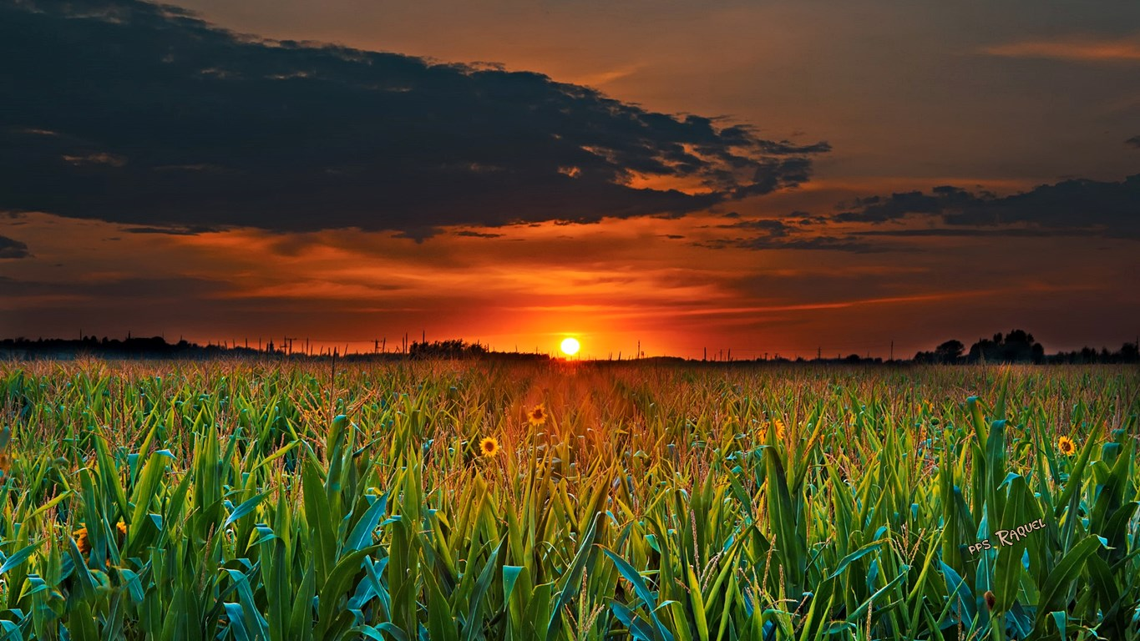


Slide 15
Sin embargo hay otros días que, al igual que el sol, me siento satisfecha, satisfecha de los besos y abrazos que he dado, de las sonrisas que he dibujado en mi cara y en la de los demás, de los instantes que he saboreado, de la felicidad que me he encontrado en cada detalle, o de la felicidad que yo he creado

Slide 16
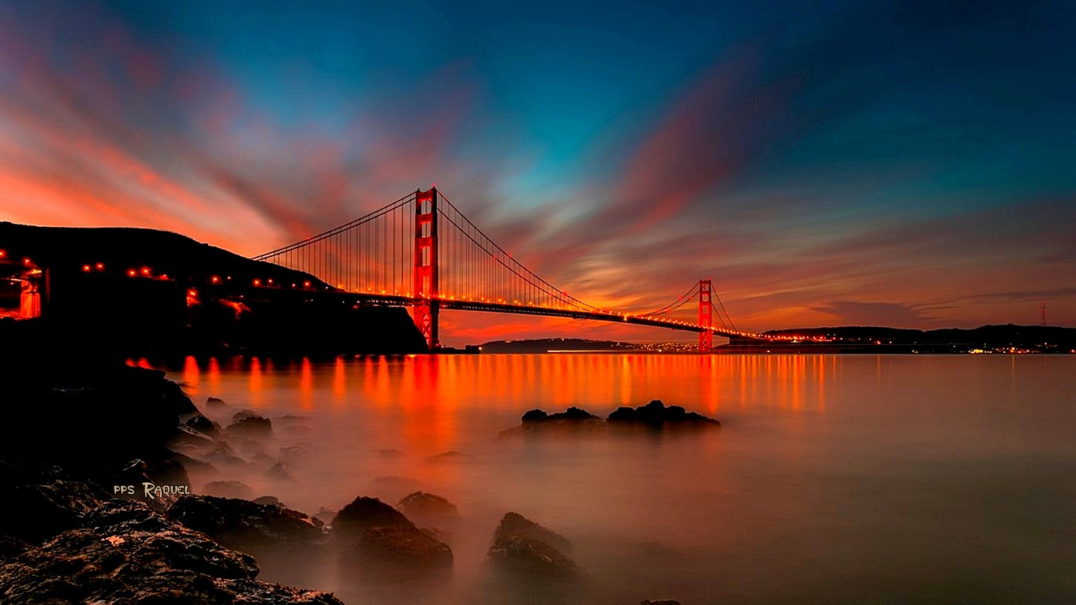

Slide 17
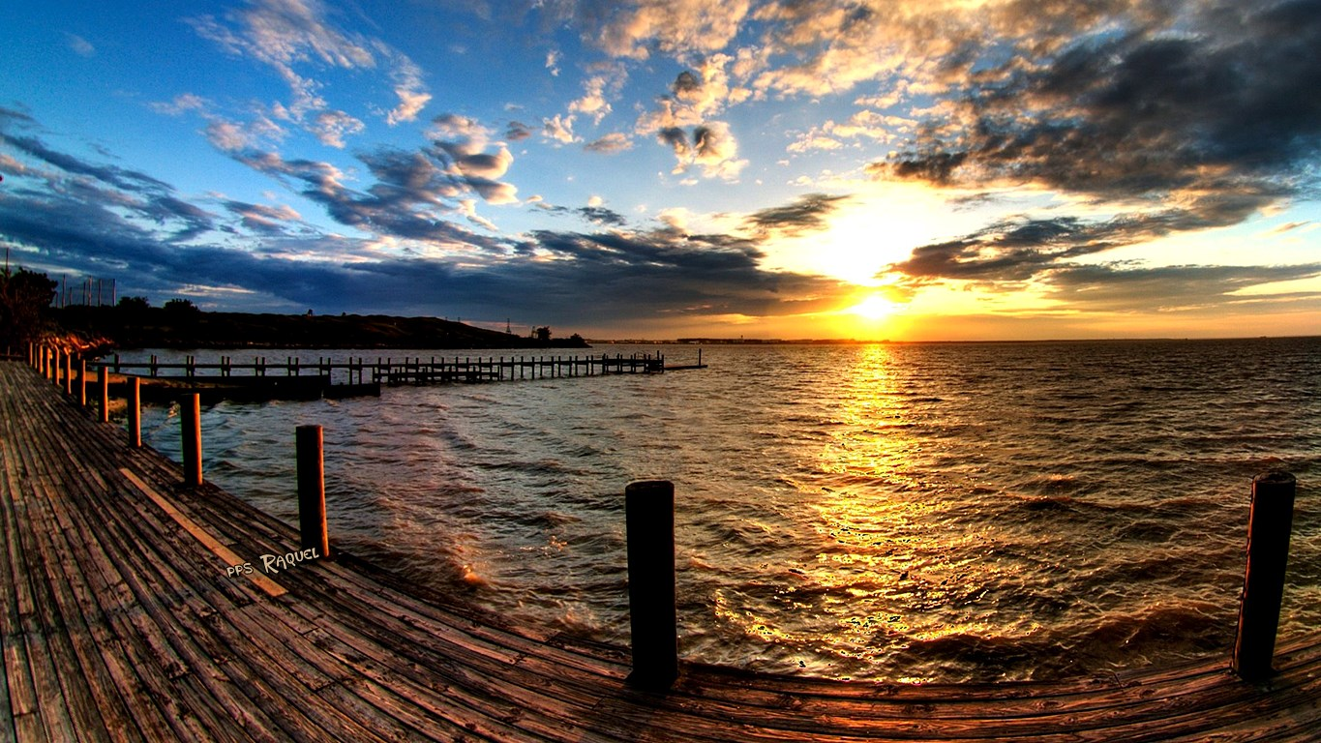

Slide 18
Por otro lado reflexiono sobre nuestra existencia. El atardecer me conecta con la tierra, me recuerda cuán pequeña soy, y qué grande en realidad. El tiempo se consume, día a día. El sol seguirá regalando atardeceres cuando yo ya no esté. No lo pienso con pena, sino justo lo contrario. Creo que es bueno recordar esto todos los días. Tener esto en mente me ayuda a disfrutar de estos pequeños instantes; enfocar mis días, horas, minutos y segundos en lo que de verdad me importa.

Slide 19
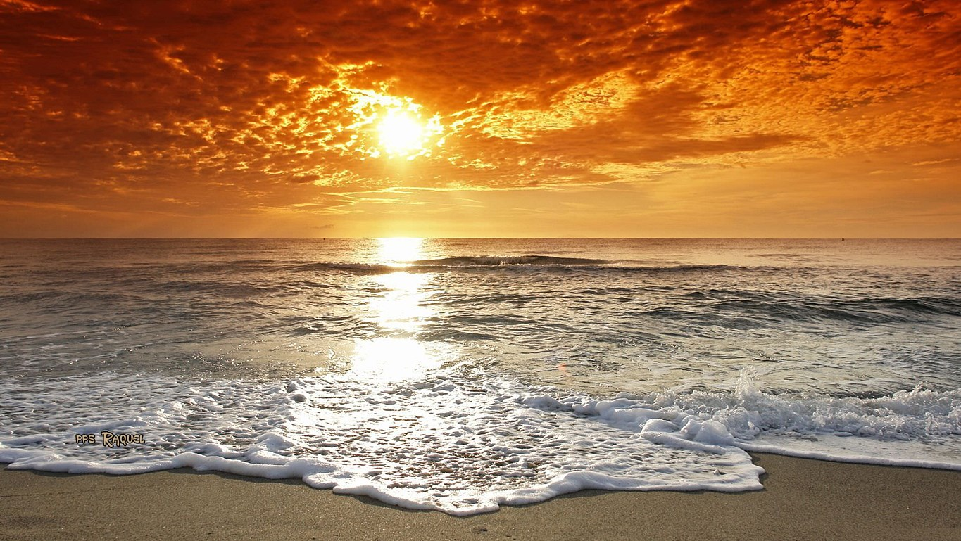

Slide 20
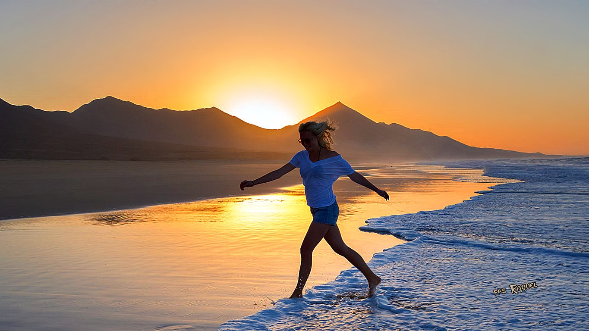

Slide 21
Me gusta ver atardecer. Captar la esencia de ese momento, único e irrepetible.
Porque la felicidad está en los pequeños momentos.

Slide 22
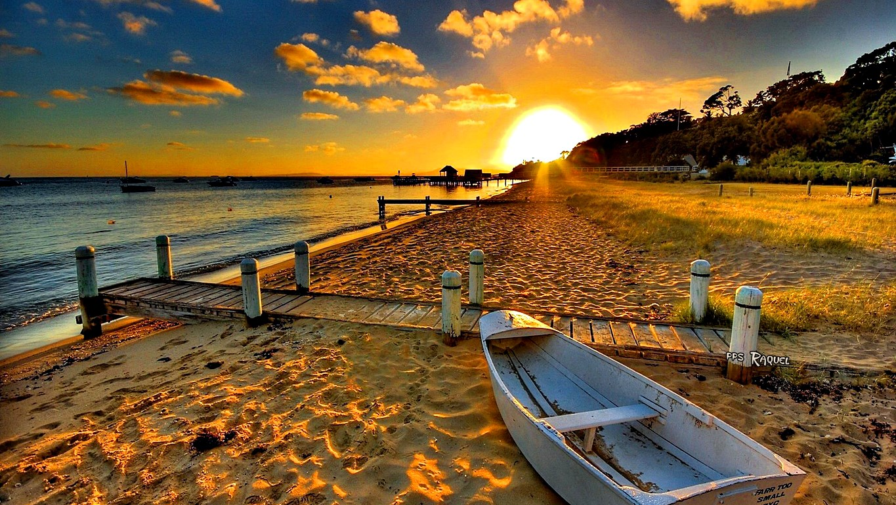

Slide 23
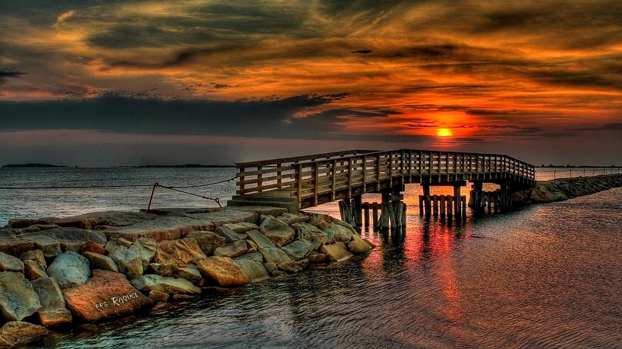

Slide 24
Nosotros compartimos, toda la humanidad comparte, la luz del sol; esa luz del sol no es suya ni mía. Es la energía vivificante que todos compartimos. La belleza de una puesta de sol, si uno la observa con sensibilidad, es compartida por todos los seres humanos.

Slide 25
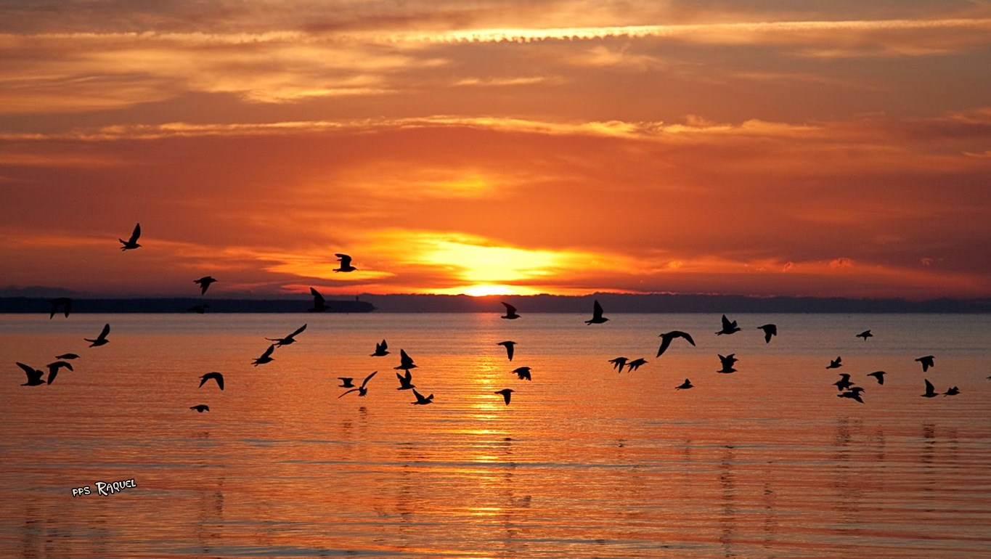

Slide 26
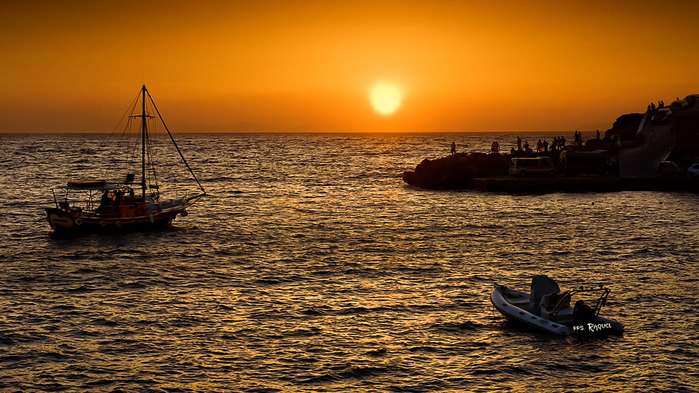

Slide 27
Los atardeceres son mi parte favorita del día. Da lo mismo si estoy en casa o si estoy de viaje, es un momento que vale la pena detenerse para disfrutar.
Esta hora mágica que dura tan sólo unos minutos entre la puesta de sol y la oscuridad de la noche.
Cada atardecer es una expresión única de belleza.

Slide 28
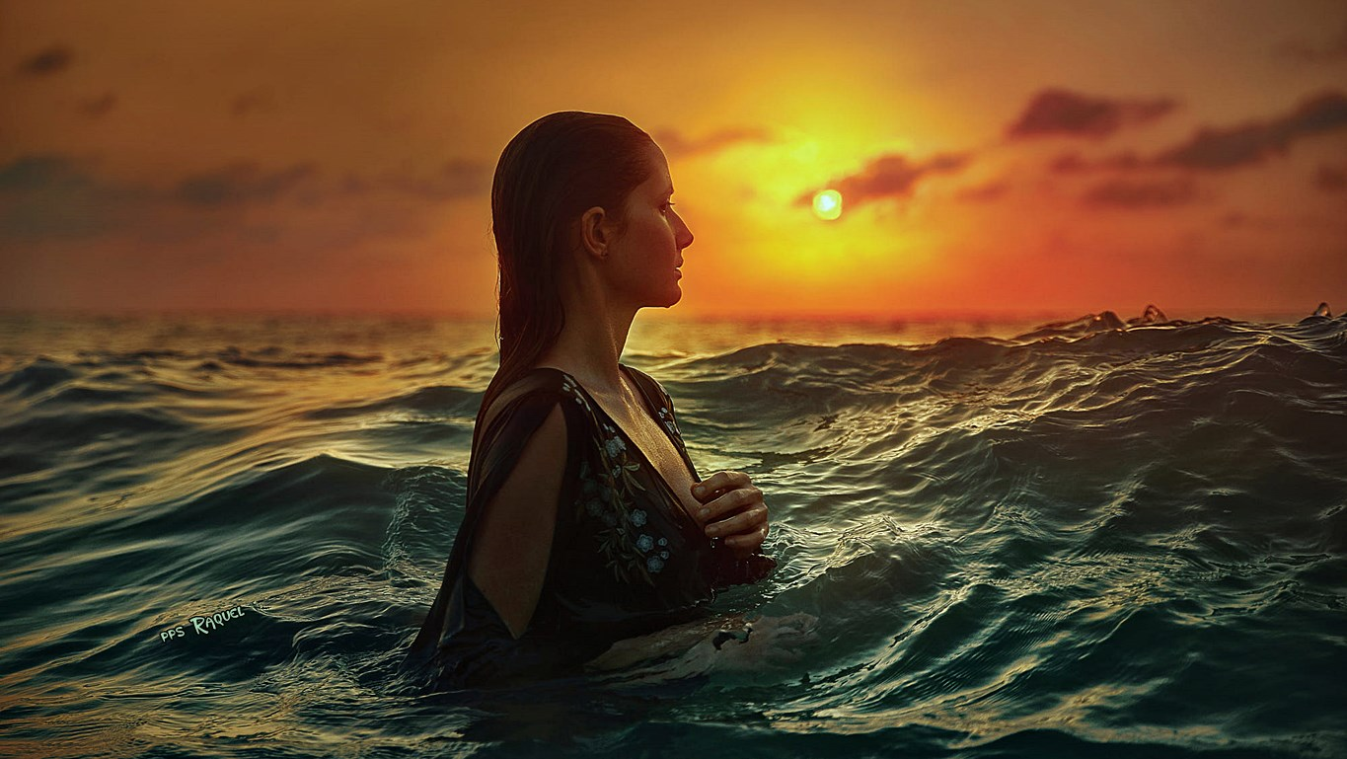

Slide 29
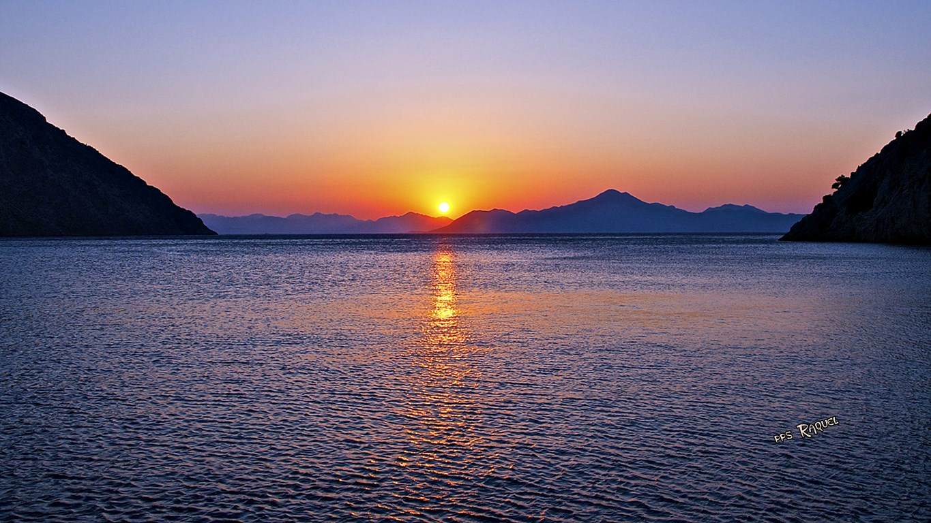

Slide 30
"Hay una puesta de sol y un amanecer cada día. Puedes elegir estar allí para ello, puedes elegir ponerte en el camino de la belleza. "

Slide 31
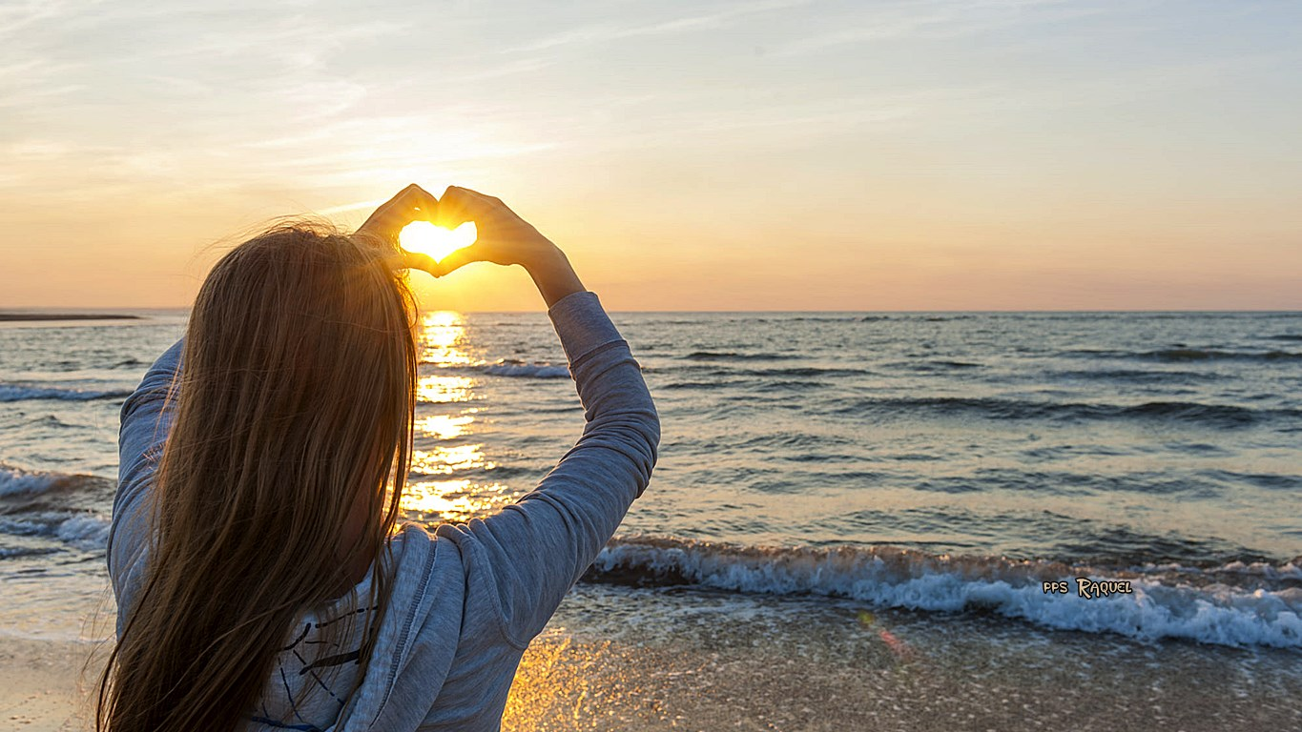

Slide 32
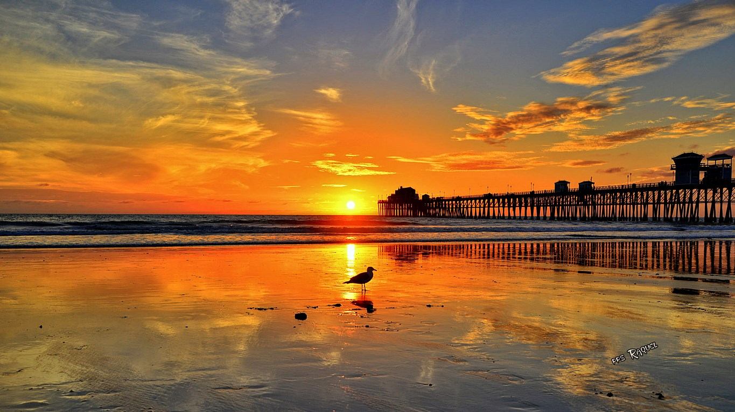

Slide 33
Todos los días el mismo espectáculo. Nos congregas en algún lugar de la faz de la tierra para verte ir poco a poco. Cuando termina tu función rompemos en un aplauso emocionante.
Pensar que te has ido, pero mañana de nuevo volverás... bella puesta de sol

Slide 34
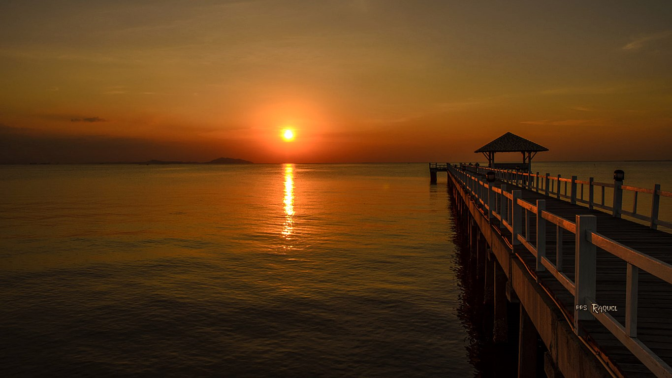

Slide 35
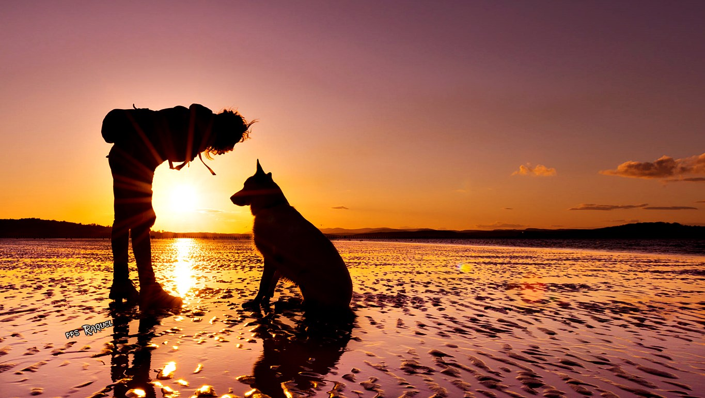

Slide 36
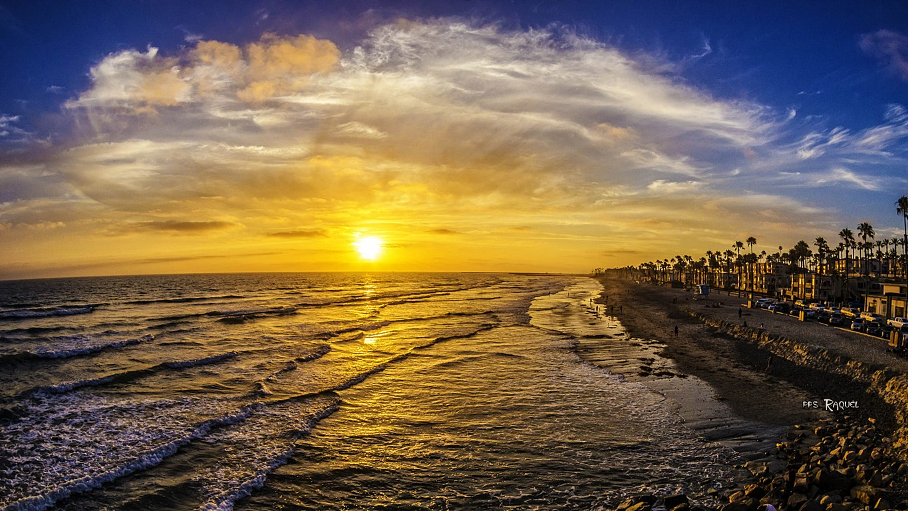

Slide 37
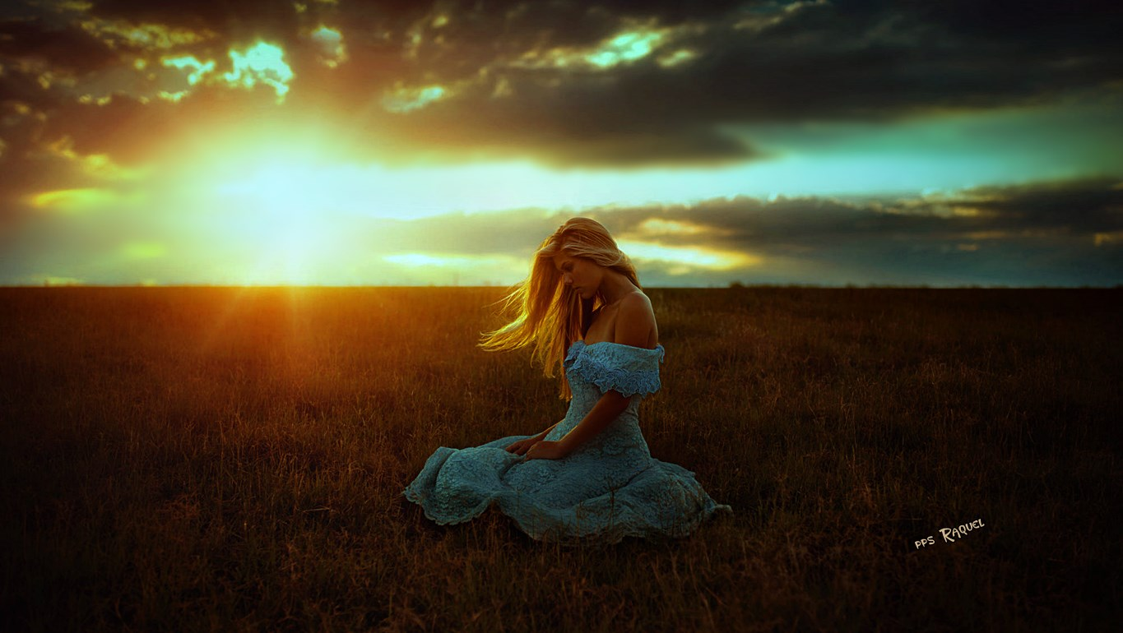

Slide 38
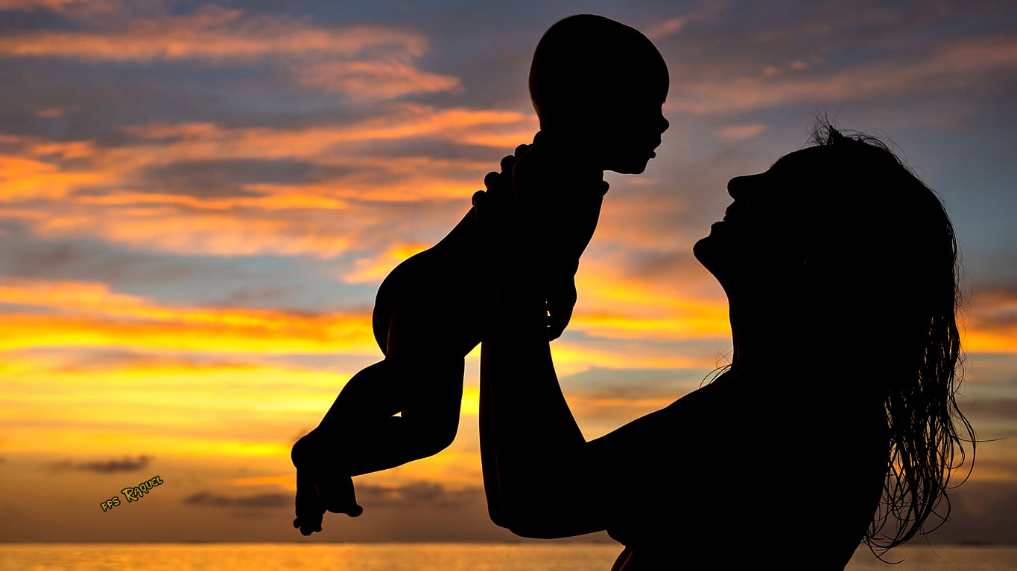

Slide 39
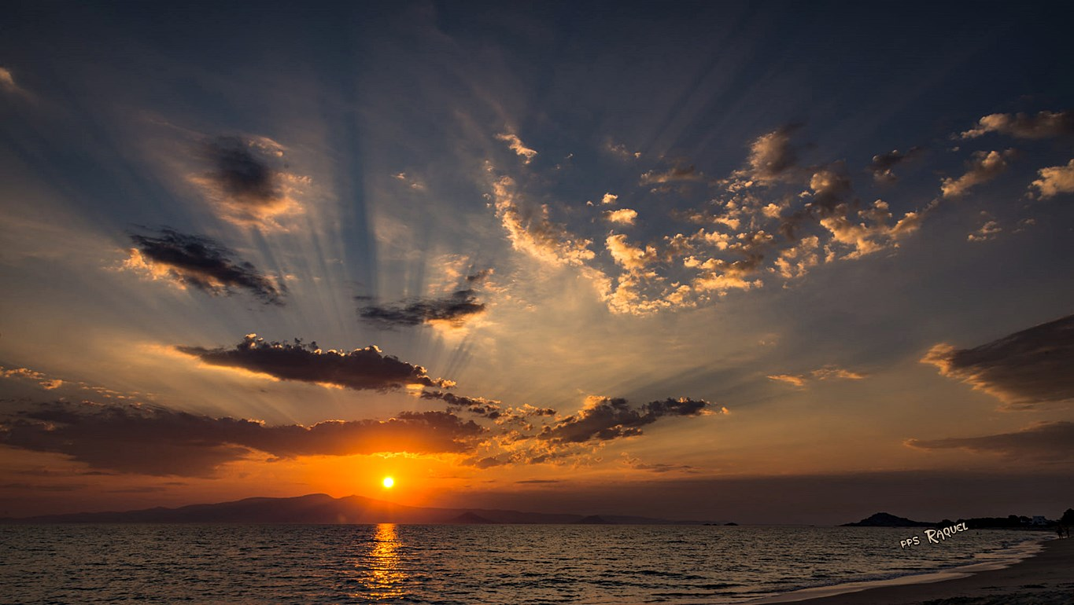

Slide 40
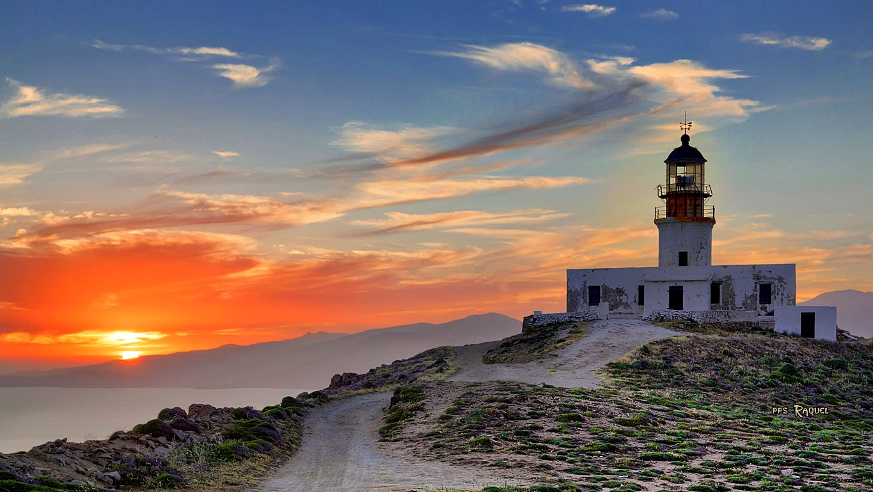

Slide 41
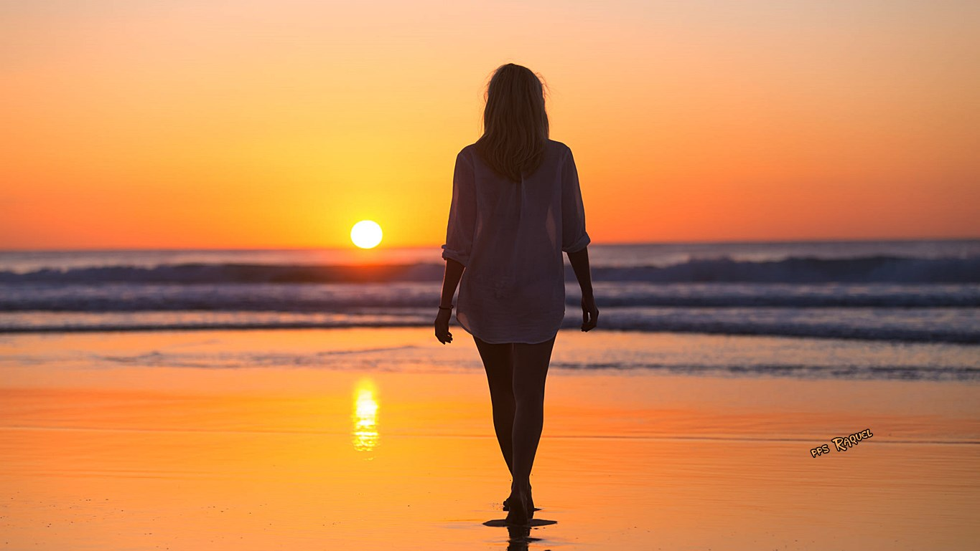

Slide 42
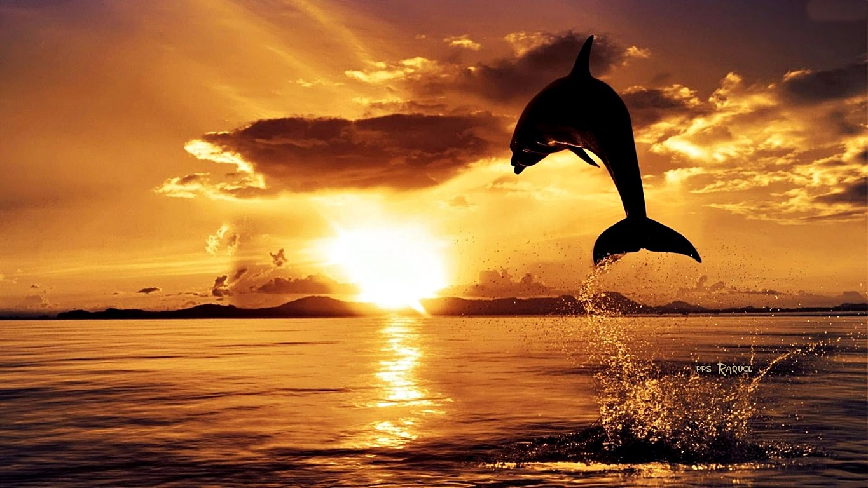

Slide 43
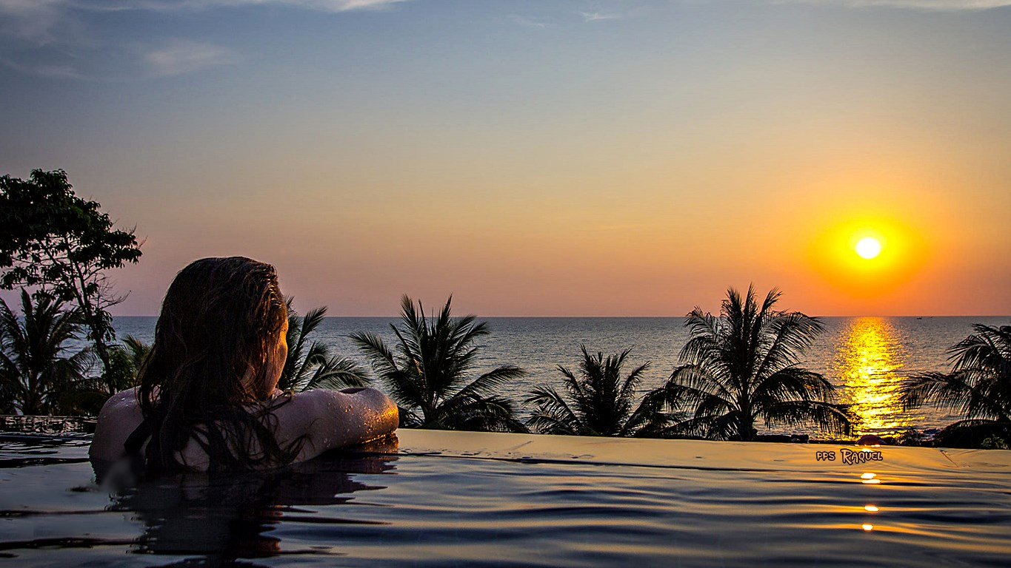

Slide 44
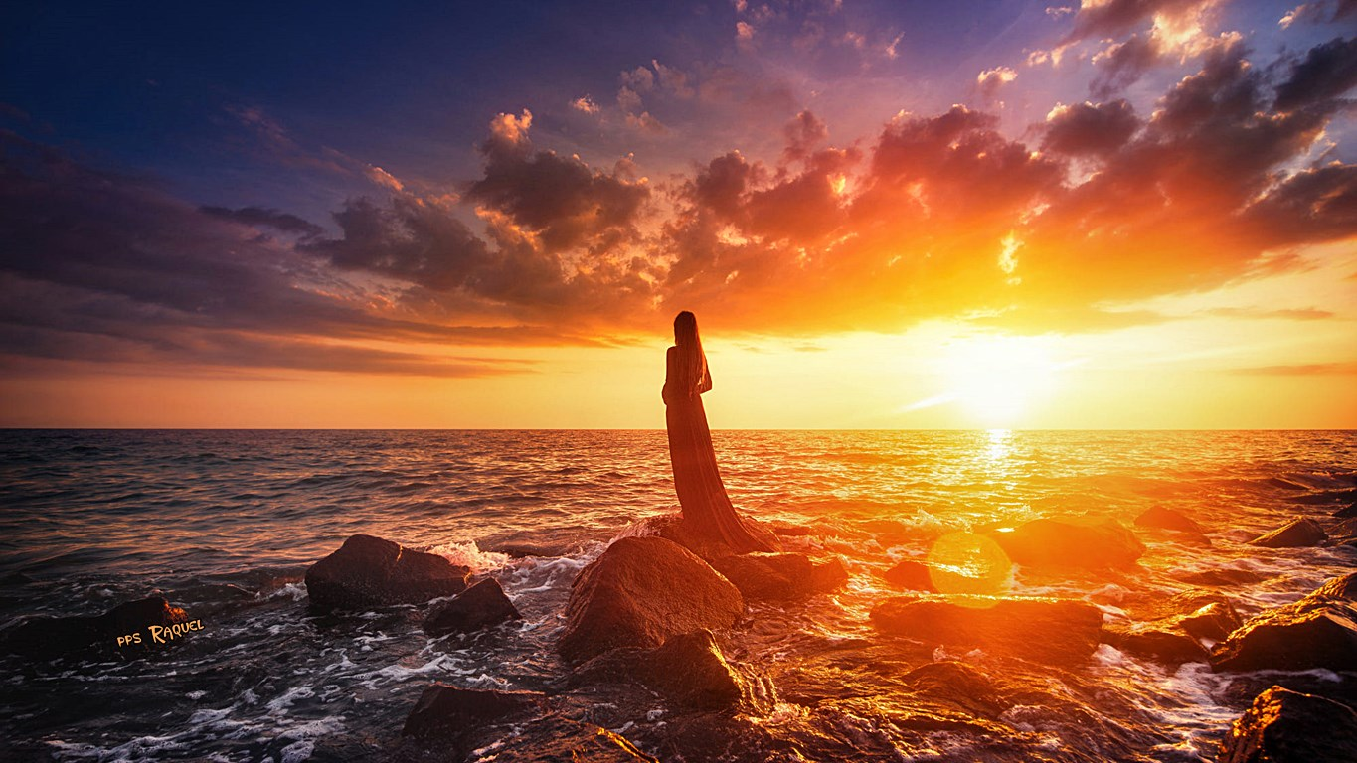

Slide 45
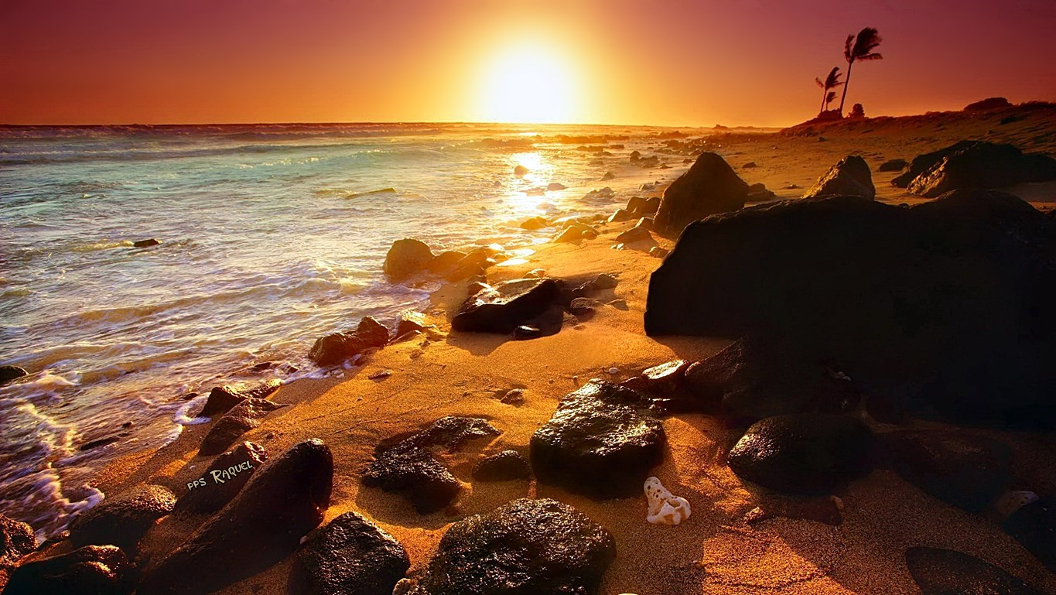

Slide 46
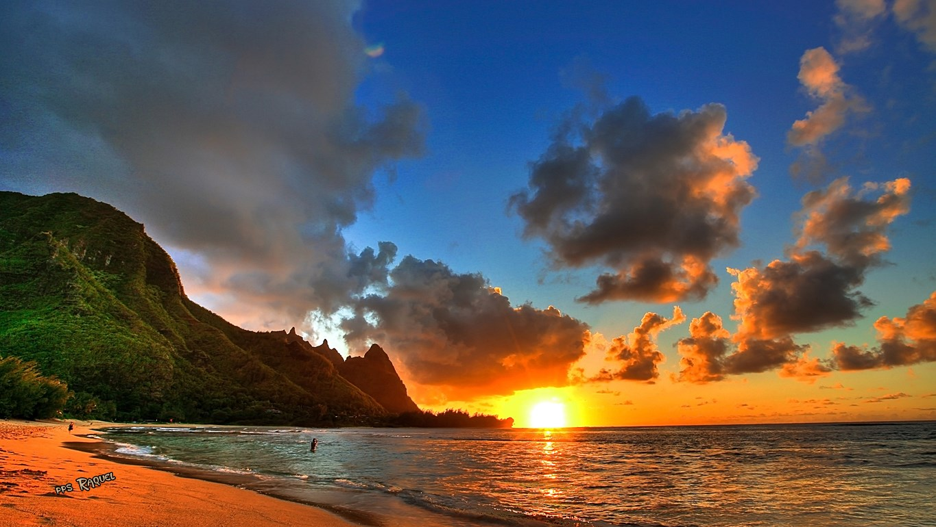

Slide 47
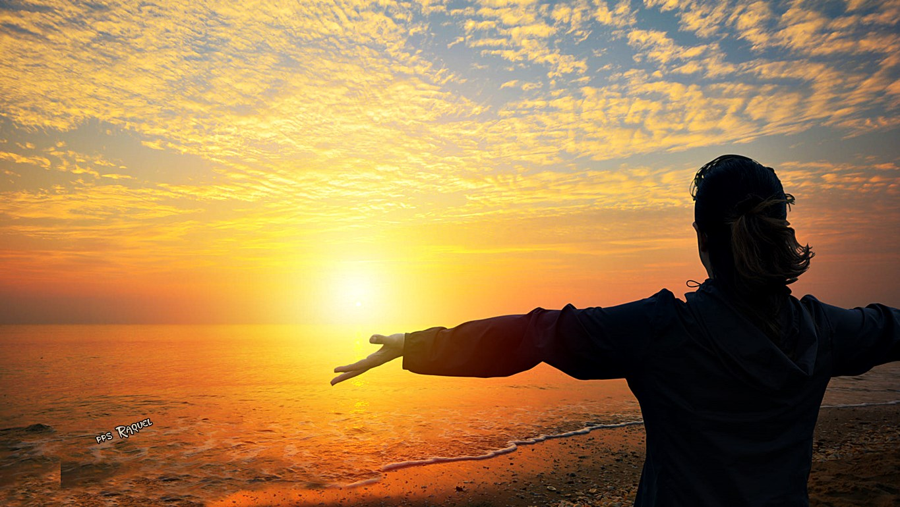

Slide 48
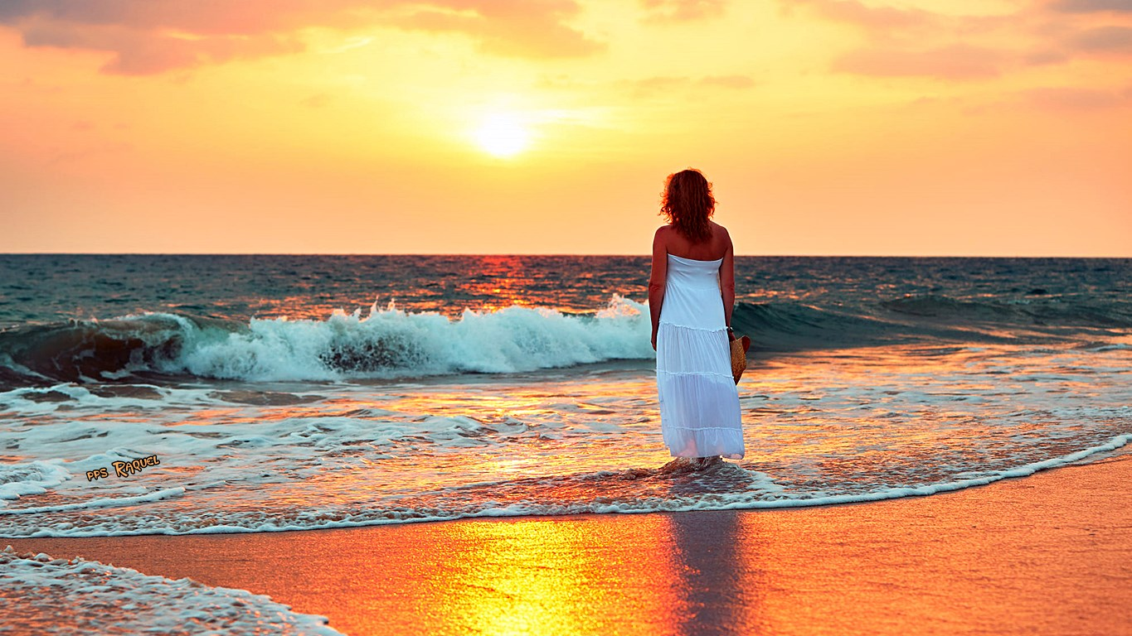

Slide 49
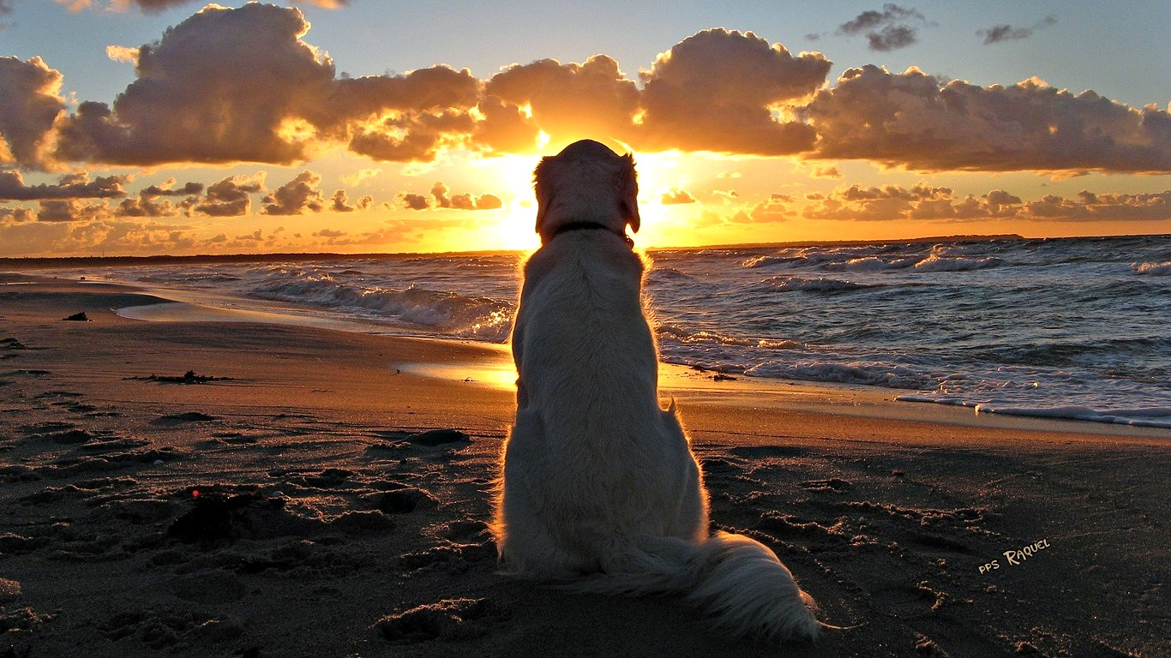

Slide 50
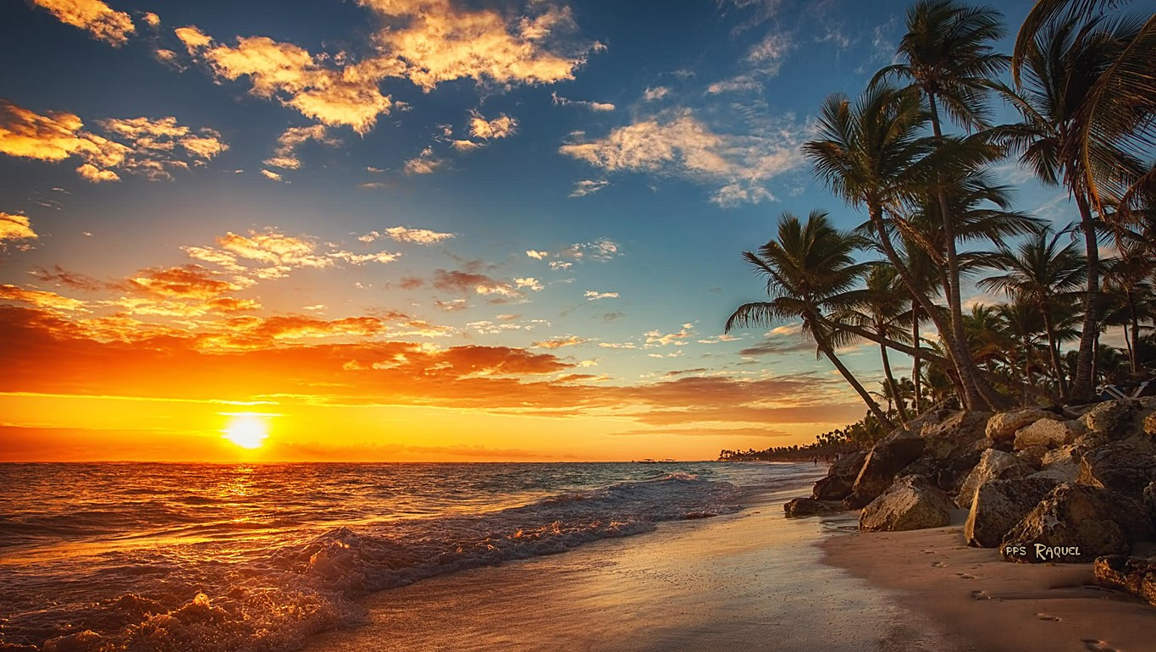

Slide 51
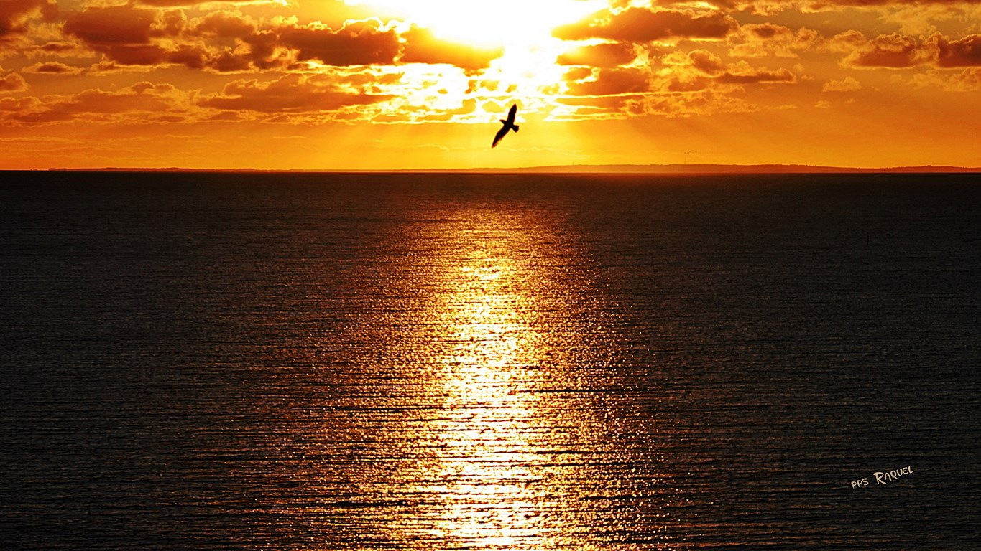

Slide 52
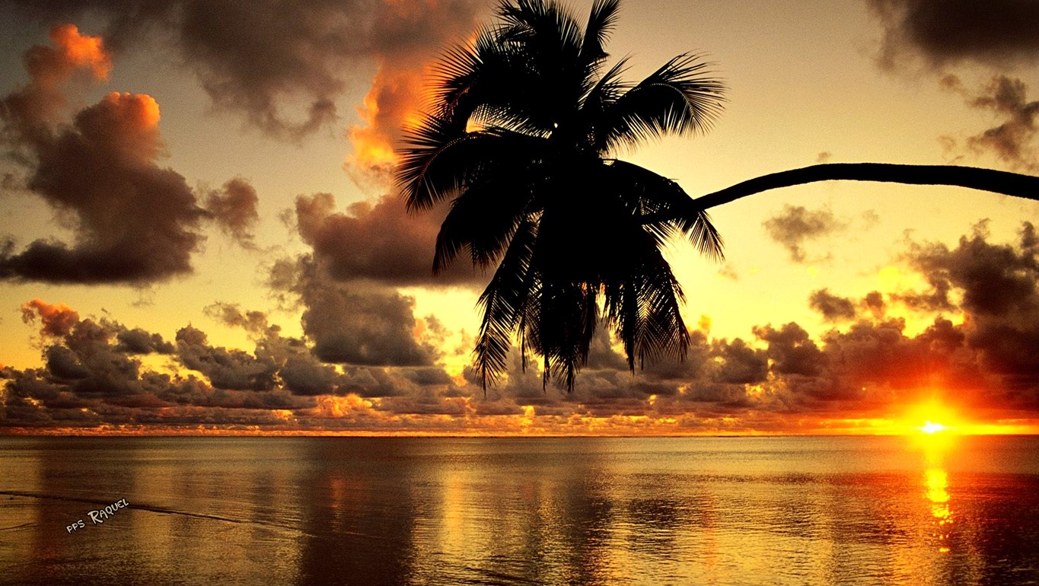


Slide 53









¿Te ha gustado?
Puedes ver más entrando
Aquí
Además puedes recibir powerpoints en tu correo electrónico suscribiéndote aquí:
Esta presentación powerpoint ha sido creada y compartida única y exclusivamente para mispps.com

